Slide 1

數大必有枯枝
資工二A 410727739 陳咏裕
資工二A 410715936 黃駿瑜

Slide 2
動機

Slide 3


Slide 4
使用元件

Slide 5
介面 | 主程式
Linear Layout | Runnable
TextView | Thread(執行序)
EditText | setText
Button | setInputType
Space | setOnClickListener
Menu | getText
 | setEnable(控制)

Slide 6
APP 功能介紹

Slide 7
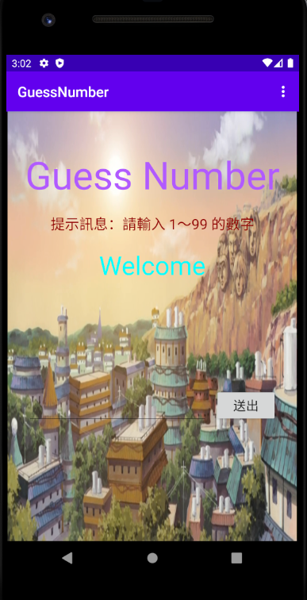
開始畫面
一進APP就直接開始遊戲
會請玩家輸入數字
如果與答案不符
會顯示幕標答案的區間
接著後臺會累積一次輸入次數

Slide 8
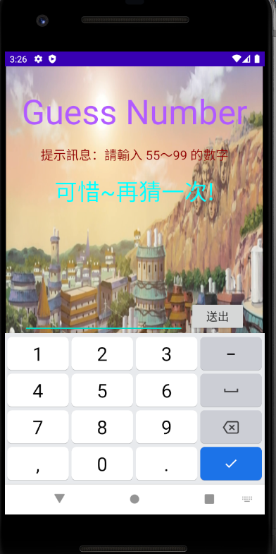
數字猜起來~
開始進行後，
每當猜錯時就會請你再猜一次，
直到猜到目標數字為止。

Slide 9
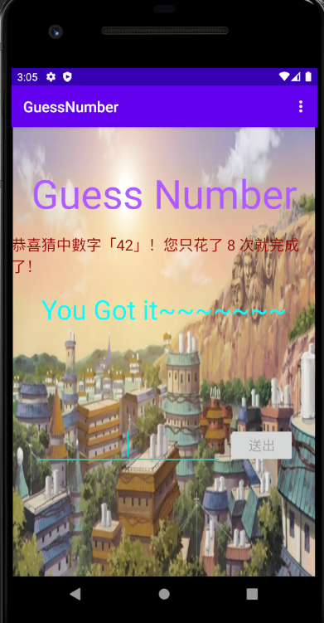
大功告成
當猜中數字代表遊戲結束，
如果想再進行一次遊戲，
可以從有上較選單選擇重新開始

Slide 10
謝謝大家

